Slide 1
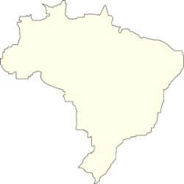
GESTÃO DESCENTRALIZADA
PROGRAMA BOLSA FAMÍLIA E CADASTRO ÚNICO
Ministério do Desenvolvimento Social e Combate à Fome
Secretaria Nacional de Renda de Cidadania

Slide 2
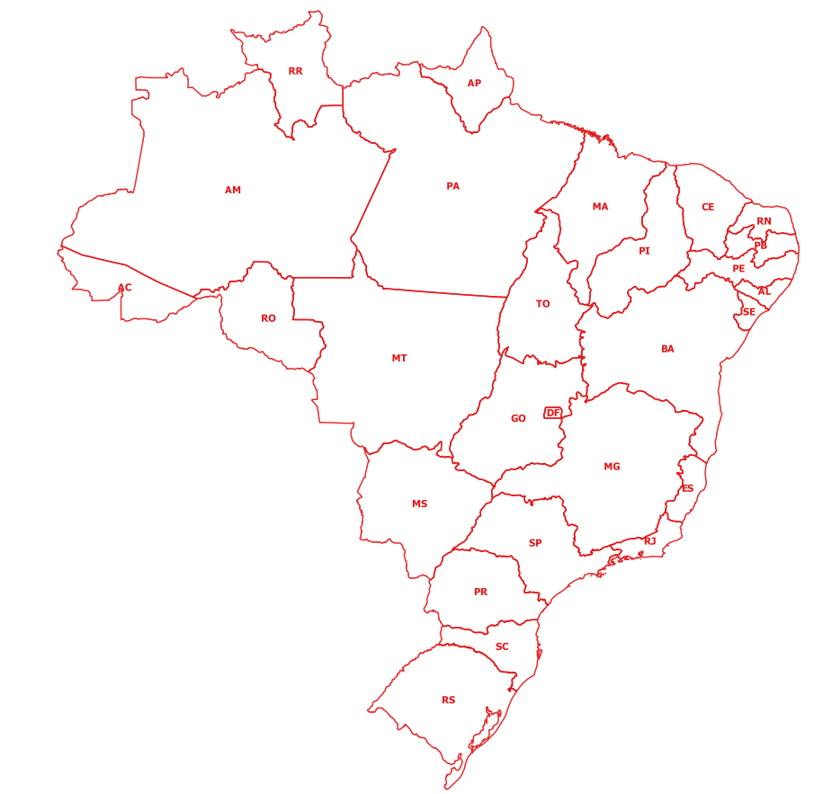
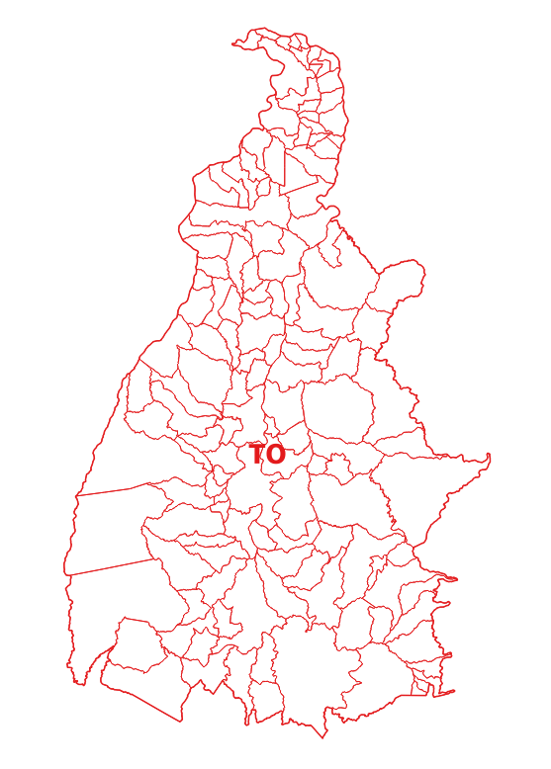
Municípios do TO
Tocantins
139 municípios
BRASIL
5.570 municípios

Slide 3
A GESTÃO DESCENTRALIZADA DO BOLSA FAMÍLIA PERMITE QUE A UNIÃO, ESTADOS, DISTRITO FEDERAL E MUNICÍPIOS ATUEM DE FORMA CORRESPONSÁVEL NA IMPLEMENTAÇÃO DO PROGRAMA.

Slide 4
ATRIBUIÇÕES DOS ENTES:

Slide 5
GOVERNO FEDERAL
AVALIAÇÃO E MONITORAMENTO DO PROGRAMA.
FORMULAÇÃO DE PROCEDIMENTOS E INSTRUMENTOS DE GESTÃO
APOIO TÉCNICO E FINANCEIRO A ESTADOS E MUNICÍPIOS
DISPONIBILIZAÇÃO DE CANAIS DE COMUNICAÇÃO A
GESTORES(AS) E BENEFICIÁRIOS(AS)
ARTICULAÇÃO COM OUTROS ÓRGÃOS E
INTEGRAÇÃO DE AÇÕES COMPLEMENTARES

Slide 6
GOVERNO ESTADUAL
COORDENAÇÃO INTERSETORIAL E ARTICULAÇÃO PARA
O ACOMPANHAMENTO DAS CONDICIONALIDADES
CAPACITAÇÃO E APOIO TÉCNICO AOS MUNICÍPIOS
FORTALECIMENTO DO CONTROLE E DA PARTICIPAÇÃO SOCIAL
EXECUÇÃO DOS RECURSOS FINANCEIROS (IGD-E)

Slide 7
GOVERNO MUNICIPAL
CADASTRAMENTO DAS FAMÍLIAS DO MUNICÍPIO
ARTICULAÇÃO COM AS ÁREAS DE EDUCAÇÃO, SAÚDE E ASSISTÊNCIA SOCIAL
GESTÃO DE BENEFÍCIOS
ACOMPANHAMENTO DAS FAMÍLIAS EM SITUAÇÃO
DE DESCUMPRIMENTO DE CONDICIONALIDADES
EXECUÇÃO DOS RECURSOS FINANCEIROS (IGD-M)

Slide 8
IGD
ÍNDICE DE GESTÃO
DESCENTRALIZADA

Slide 9
O IGD É UM ÍNDICE QUE MEDE O DESEMPENHO DOS ESTADOS E MUNICÍPIOS NA GESTÃO DO PROGRAMA BOLSA FAMÍLIA E DO CADASTRO ÚNICO.

Slide 10
0
1
VARIA DE 0 A 1. QUANTO MAIS PRÓXIMO DE 1, MELHOR A QUALIDADE DA GESTÃO.

Slide 11
IGD-M
FATOR II
ADESÃO AO SUAS
FATOR III
PRESTAÇÃO DE CONTAS SUASWEB
FATOR IV
APROVAÇÃO DE CONTAS SUASWEB
FATOR I
OPERAÇÃO

Slide 12
FATOR I
OPERAÇÃO
TAFE
TAAS
Taxa de Acompanhamento da Frequencia Escolar
Taxa de Acompanhamento da Agenda de Saúde
TAC
Taxa de Atualização Cadastral
2
2

Slide 13
FATOR I
OPERAÇÃO
Manter os cadastros das famílias atualizados
Acompanhar o cumprimento das condicionalidades de educação
Acompanhar o cumprimento das condicionalidades de saúde
Número crianças e adolescentes fam. PBF com informações de frequencia
Número famílias PBF com informações de Saúde
Número total de cadastros atualizados
Número total de cadastros do município
Número total crianças e adolescentes fam. PBF
Número total famílias PBF perfil Saúde

Slide 14
FATOR II
ADESÃO AO SUAS
DEMONSTRA SE O MUNICÍPIO ADERIU AO SUAS.
É ATRIBUÍDO O VALOR 1 SE ADERIU, OU 0 SE NÃO ADERIU.

Slide 15
FATOR III
PRESTAÇÃO DE CONTAS SUASWEB
INDICA SE O GESTOR DO FUNDO MUNICIPAL DE ASSISTÊNCIA SOCIAL REGISTROU NO SUASWEB A COMPROVAÇÃO DOS GASTOS.
É ATRIBUÍDO O VALOR 1 SE REALIZOU O REGISTRO, OU 0 SE NÃO TIVER REGISTRADO.

Slide 16
FATOR IV
APROVAÇÃO DE CONTAS SUASWEB
INDICA SE O CONSELHO MUNICIPAL DE ASSISTÊNCIA SOCIAL APROVOU INTEGRALMENTE OS GASTOS E FEZ O REGISTRO DA DELIBERAÇÃO NO SUASWEB.
É ATRIBUÍDO O VALOR 1 SE REALIZOU O REGISTRO, OU 0 SE NÃO TIVER REGISTRADO.

Slide 17
!
O IGD-M É A BASE PARA O CÁLCULO DO VALOR DOS RECURSOS FINANCEIROS QUE SÃO REPASSADOS AOS MUNICÍPIOS.

Slide 18
!
CASO O MUNICÍPIO NÃO TENHA ADERIDO AO SUAS
OU NÃO TENHA REGISTRADO AS INFORMAÇÕES
SOBRE A PRESTAÇÃO E APROVAÇÃO INTEGRAL
DAS CONTAS NO SUASWEB, O VALOR
DO IGD-M SERÁ IGUAL A ZERO.

Slide 19
Evolução das Condicionalidades
Média - TO
2006 2007 2008 2009 2010 2011 2012 2013 2014 2015 2016
(até dezembro/2016)
Taxa de Acompanhamento da Frequencia Escolar
Taxa de Acompanhamento da Agenda de Saúde
Média das Condicionalidades
Notes:
1º DIA

Slide 20
Evolução dos Cadastros
Média - TO
2006 2007 2008 2009 2010 2011 2012 2013 2014 2015 2016
(até dezembro/2016)
Taxa de Cobertura Qualificada do Cadastro
Taxa de Atualização Cadastral
Média das Taxas de Cadastro
Notes:
1º DIA

Slide 21
Evolução do IGD-M
Média - TO
2006 2007 2008 2009 2010 2011 2012 2013 2014 2015 2016
(até dezembro/2016)
Média das Condicionalidades
Média do Cadastro
IGD-M
Notes:
1º Dia

Slide 22
CÁLCULO
DO VALOR DOS
RECURSOS
FINANCEIROS

Slide 23
CÁLCULO DO VALOR A SER
REPASSADO AOS MUNICÍPIOS
(
)
Nº de cadastros no município
x
x
R$ 3,25
Incentivos financeiros
IGD-M
+

Slide 24
Incentivos financeiros
5% dos recursos a repassar, proporcionais ao número de famílias beneficiárias em fase de suspensão que estejam em processo de acompanhamento familiar, com registro no Sicon.
5% dos recursos a repassar, quando o município tiver todos os dados relativos à gestão municipal atualizados há menos de um ano no SIGPBF. ( Prefeitura e Gestão )

Slide 25
Incentivos financeiros
Quant. Municípios TO | Incentivo Atualização do SigPBF Fev/17
44 | Não Recebem
95 | Recebem
Quant. Municípios TO | Incentivo Acompanhamento de Famílias em Fase de Suspensão Fev/17
105 | Não Recebem
34 | Recebem
Notes:
Incentivo 2 – 36 municípios recebem mais de 50% do incentivo, sendo que destes 17 municípios recebem mais de 70%.

Slide 26
!
OS RECURSOS FINANCEIROS APENAS SERÃO REPASSADOS AOS MUNICÍPIOS QUE ATINGIREM O VALOR MÍNIMO DE:
0,55 NO FATOR DE OPERAÇÃO;
0,30 PARA A TAFE E TAAS;
0,55 PARA A TAC.

Slide 27
Evolução dos recursos do IGD-M (2006 - 2016)
TO
Valores em milhão
2006 2007 2008 2009 2010 2011 2012 2013 2014 2015 2016
Valor Calculado Anual
Saldo em dez.06 a fev.17
Notes:
1º DIA

Slide 28
Evolução Anual dos recursos do IGD-M (2006 - 2016)
TO
Valores em milhão
2006 2007 2008 2009 2010 2011 2012 2013 2014 2015 2016
Valor acumulado anualmente
Saldo em dez.06 a fev.17
Notes:
1º DIA

Slide 29
Recursos IGD-M (Acumulado) - TO
Valores em Milhões
Valor Repassado 2006 a 2016
Saldo em Conta Corrente
Fevereiro de 2017
Notes:
2º DIA

Slide 30
TRANSFERÊNCIA
DOS RECURSOS
FINANCEIROS

Slide 31
TRANSFERÊNCIA AOS MUNICÍPIOS
Fundo Municipal de Assistência Social
Fundo Nacional de Assistência Social

Slide 32
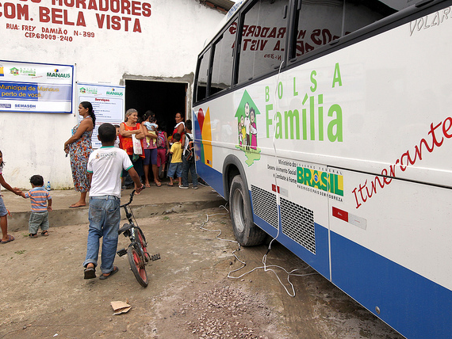
UTILIZAÇÃO
DOS RECURSOS
FINANCEIROS

Slide 33
OS RECURSOS FINANCEIROS SÃO UTILIZADOS PARA A QUALIFICAÇÃO DA GESTÃO DO PBF E DO CADASTRO ÚNICO NA SUA TOTALIDADE.

Slide 34
PELO MENOS 3% DOS RECURSOS TRANSFERIDOS DEVEM SER UTILIZADOS NO FINANCIAMENTO DE ATIVIDADES DO CONTROLE SOCIAL ENVOLVIDO COM A GESTÃO DO PBF.

Slide 35
O GESTOR MUNICIPAL E O COORDENADOR ESTADUAL DO PBF SÃO OS RESPONSÁVEIS PELA APLICAÇÃO DOS RECURSOS E DEVEM TRABALHAR EM CONJUNTO COM O GESTOR DO FUNDO DE ASSISTÊNCIA SOCIAL PARA AGILIZAR A AQUISIÇÃO DE BENS E SERVIÇOS COM RECURSOS DO IGD.

Slide 36
O PLANEJAMENTO DE GASTOS DO IGD DEVE SER FEITO NO 4º TRIMESTRE DO ANO, PARA QUE JÁ NO INICIO DO EXERCÍCIO SEGUINTE O GESTOR DO PBF TENHA AS DIRETRIZES DE GASTOS E AGILIZE O PROCESSO DE AQUISIÇÃO DE BENS E SERVIÇOS

Slide 37
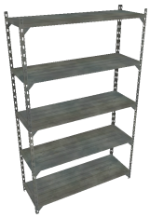
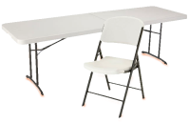
SUGESTÕES DE USO DO RECURSO
Aquisições de móveis e infraestrutura de atendimento
Capacitação de cadastradores e entrevistadores
Infraestrutura e serviços de informática
Visitas domiciliares

Slide 38
PRESTAÇÃO DE CONTAS

Slide 39
AS GESTÕES MUNICIPAIS E ESTADUAIS DEVEM INFORMAR AO MDS SOBRE COMO OCORREU A PRESTAÇÃO DE CONTAS DOS RECURSOS GASTOS.

Slide 40
SUAS
web
AS INFORMAÇÕES DEVEM SER REGISTRADAS NO SISTEMA SUASWEB, DISPONIBILIZADO PELO MDS AOS ESTADOS E MUNICÍPIOS.

Slide 41
IGD-M
IGD-E
AS INFORMAÇÕES REGISTRADAS SÃO UTILIZADAS PELO MDS NO CÁLCULO DO IGD-M E DO IGD-E.

Slide 42
E O REGISTRO DESSAS INFORMAÇÕES NO SUASWEB É CONDICIONANTE PARA O RECEBIMENTO DOS RECURSOS FINANCEIROS.

Slide 43
Situação da Prestação de Contas em Fevereiro/2017
Municípios que não aprovaram as contas de 2015 Fev/17
Buriti do Tocantins
Natividade
Santa Fé do Araguaia
São Miguel do Tocantins
Taguatinga
Notes:
1º DIA - 31 municípios 6 prestação de contas 2014 e 24 aprovação das contas 2014

Slide 44
PRESTAÇÃO DE CONTAS
PASSO A PASSO

Slide 45
1
O GESTOR DO FUNDO ESTADUAL DE ASSISTÊNCIA SOCIAL, JUNTO COM O GESTOR DO PBF, REÚNE E ORGANIZA TODOS OS DOCUMENTOS NECESSÁRIOS PARA A PRESTAÇÃO DE CONTAS DO IGD-M.

Slide 46
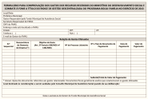
2
O GESTOR DO FUNDO DE ASSISTÊNCIA SOCIAL, JUNTO COM O GESTOR DO PBF, PREENCHE O FORMULÁRIO DA RELAÇÃO DE GASTOS COM O IGDM QUE SERÁ ENVIADO AO CONSELHO PARA APRECIAÇÃO.

Slide 47
3
SUAS
web
O GESTOR DO FUNDO DE ASSISTÊNCIA SOCIAL INFORMA AO MDS SOBRE A RELAÇÃO DOS GASTOS, ACESSANDO E PREENCHENDO O FORMULÁRIO DEMONSTRATIVO FÍSICO FINANCEIRO, NO SUASWEB.

Slide 48
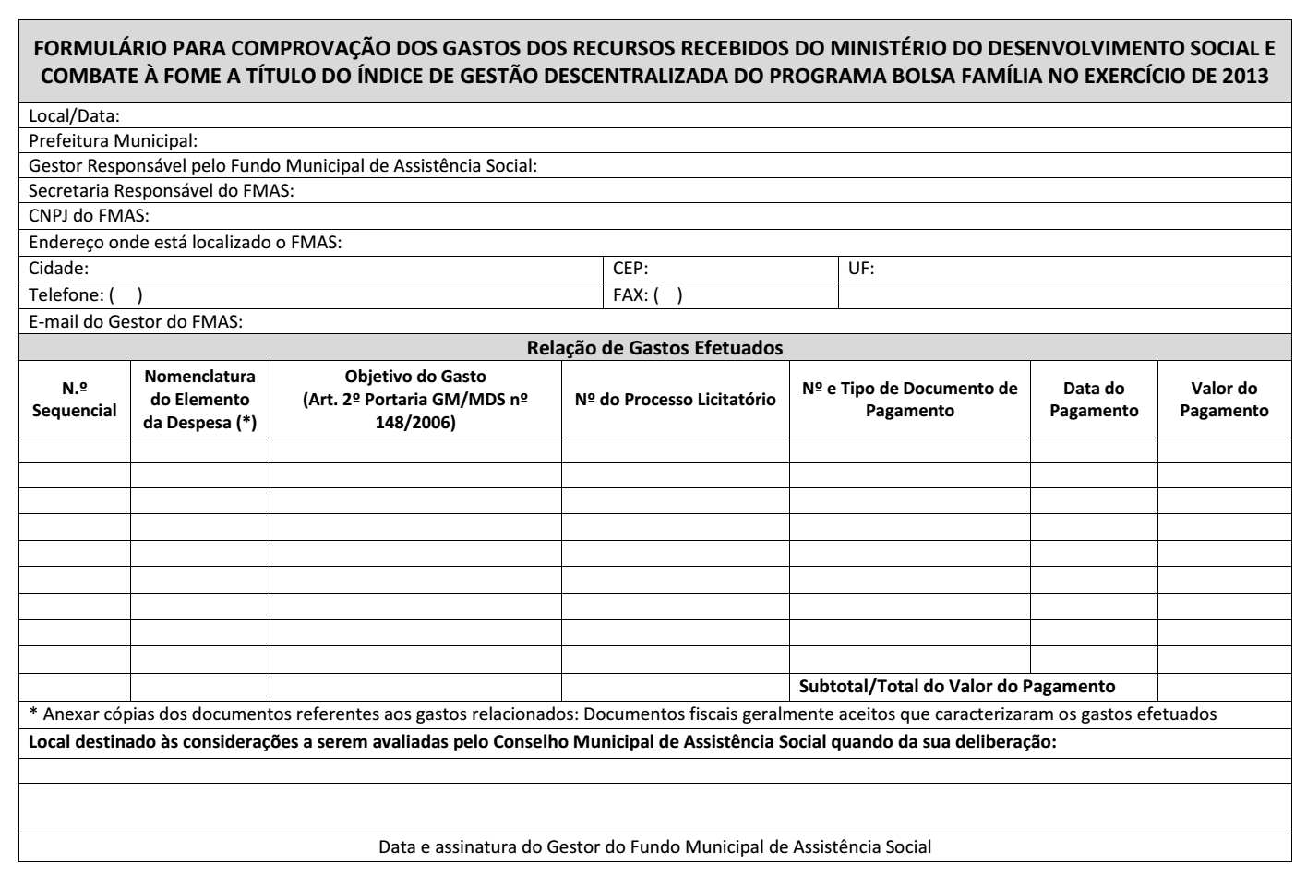
4
O GESTOR DO FUNDO DE ASSISTÊNCIA SOCIAL ENVIA O FORMULÁRIO DA RELAÇÃO DE GASTOS E AS CÓPIAS DOS DOCUMENTOS AO CONSELHO DE ASSISTÊNCIA SOCIAL.

Slide 49
5
A SECRETARIA EXECUTIVA DO CONSELHO ANALISA OS DOCUMENTOS E CONFRONTA COM AS INFORMAÇÕES REGISTRADAS PELO GESTOR DO FUNDO NO SUASWEB.

Slide 50
6
O CONSELHO SE REÚNE PARA QUE A SE PRESTE INFORMAÇÕES A RESPEITO DA ANÁLISE DOCUMENTAL. AO FINAL, O CONSELHO DELIBERA PELA APROVAÇÃO, REPROVAÇÃO E/OU APROVAÇÃO PARCIAL DA PRESTAÇÃO DE CONTAS.

Slide 51
7
APÓS DELIBERAR, O CONSELHO PUBLICA A RESOLUÇÃO COM A DECISÃO TOMADA.

Slide 52
8
SUAS
web
O PRESIDENTE DO CONSELHO DE ASSISTÊNCIA SOCIAL INFORMA AO MDS SOBRE A DELIBERAÇÃO, ACESSANDO E PREENCHENDO O FORMULÁRIO DO PARECER DA PRESTAÇÃO DE CONTAS, NO SUASWEB.

Slide 53
OU
CASO AS CONTAS SEJAM REPROVADAS OU APROVADAS PARCIALMENTE, O GESTOR DO FUNDO DEVE APRESENTAR AS DEVIDAS JUSTIFICATIVAS AO CONSELHO OU DEVOLVER OS VALORES NÃO APROVADOS PARA O RESPECTIVO FUNDO (MUNICIPAL OU ESTADUAL), NO PRAZO DE 30 DIAS.

Slide 54
!
APÓS APROVAÇÃO DA PRESTAÇÃO DE CONTAS, A REPROGRAMAÇÃO DO SALDO DA CONTA CORRENTE DO IGD-PBF DEVE SER APROVADA PELO CONSELHO.

Slide 55
!
TODAS AS AÇÕES DEVEM ESTAR PREVISTAS NA LEI DE DIRETRIZES ORÇAMENTÁRIAS E NA LEI ORÇAMENTÁRIA ANUAL E A UTILIZAÇÃO DOS RECURSOS DEVE RESPEITAR SEMPRE A LEI DE LICITAÇÕES E DO PREGÃO, EVITANDO ASSIM PREJUÍZOS AO MUNICÍPIO.
.

Slide 56
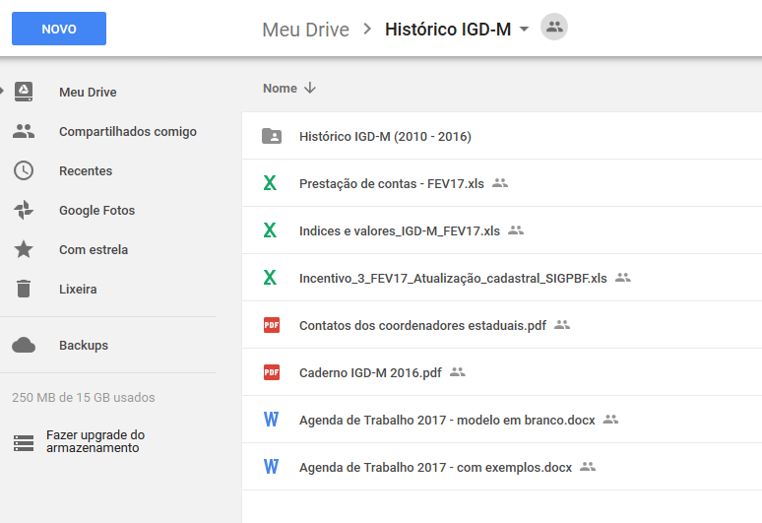
https://goo.gl/W18YM3

Slide 57
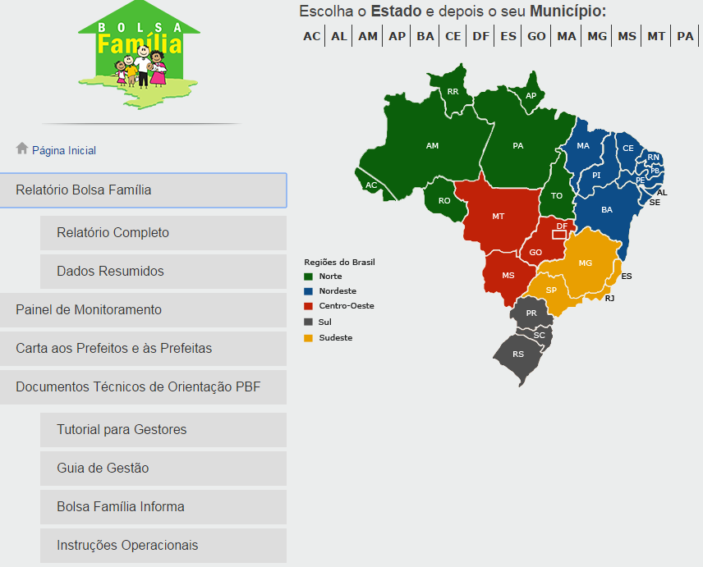
www.mds.gov.br/bolsafamília

Slide 58
DEOP
DEPARTAMENTO DE OPERAÇÃO
CANAIS DE ATENDIMENTO:
gestorpbf@mds.gov.br
0800 7072003
Ministério do Desenvolvimento Social e Combate à Fome
Secretaria Nacional de Renda de Cidadania

